Slide 1
Minería de datos: Clase 21 de septiembre
Orden del día
Agrupamiento jerárquico (hierarchical clustering)
Implementación
Iris database
Ejercicios

Slide 2
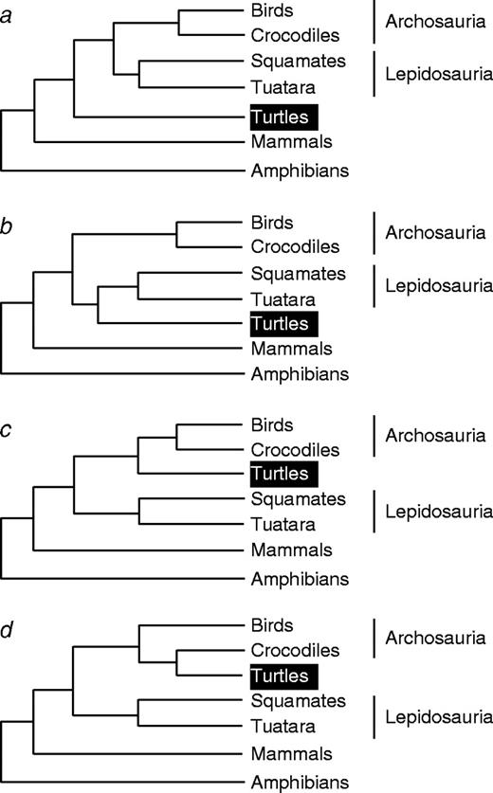
Sister Group Relationship of Turtles to the Bird-Crocodilian Clade Revealed by Nuclear DNA–Coded Proteins
Iwabe, N., Hara, Y., Kumazawa, Y., Shibamoto, K., Saito, Y., Miyata, T., & Katoh, K. (2005). Sister group relationship of turtles to the bird-crocodilian clade revealed by nuclear DNA–coded proteins. Molecular biology and evolution, 22(4), 810-813.
dendrograma

Slide 3
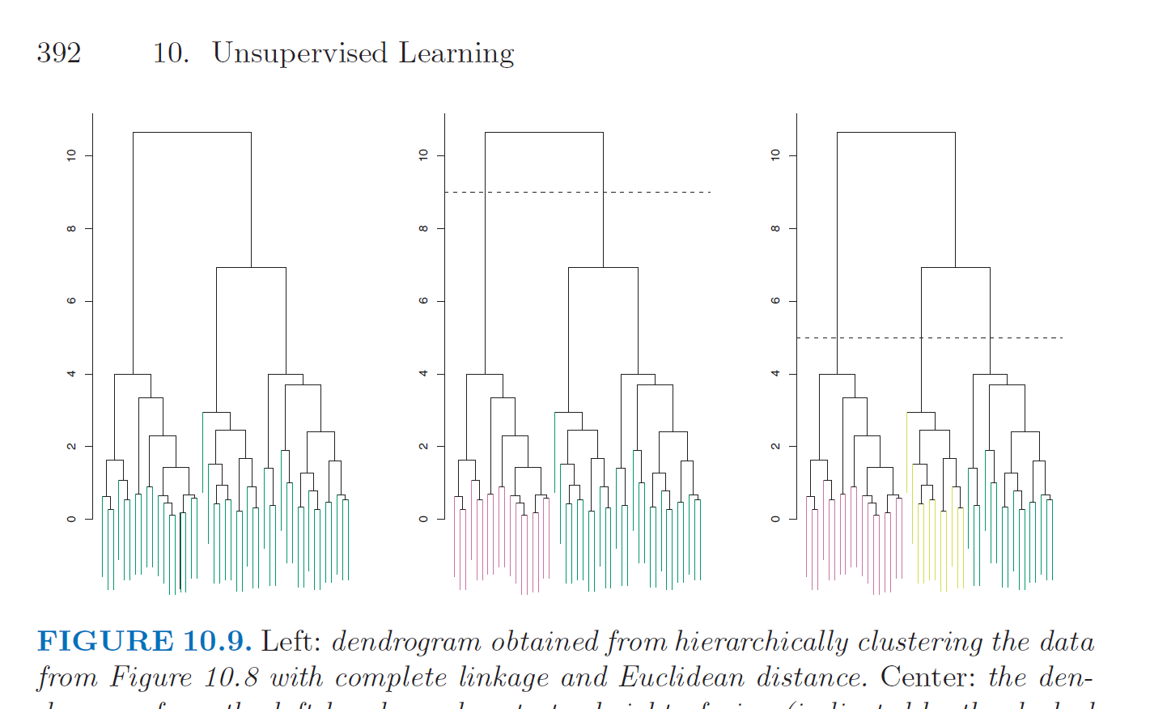

Slide 4
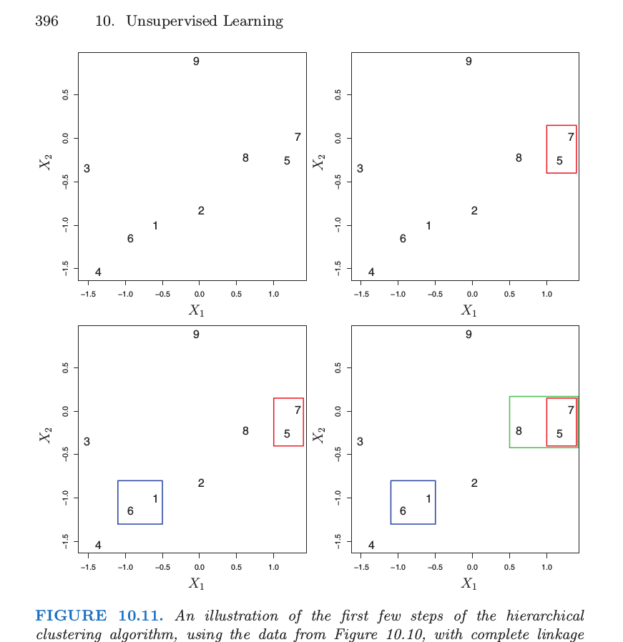

Slide 5
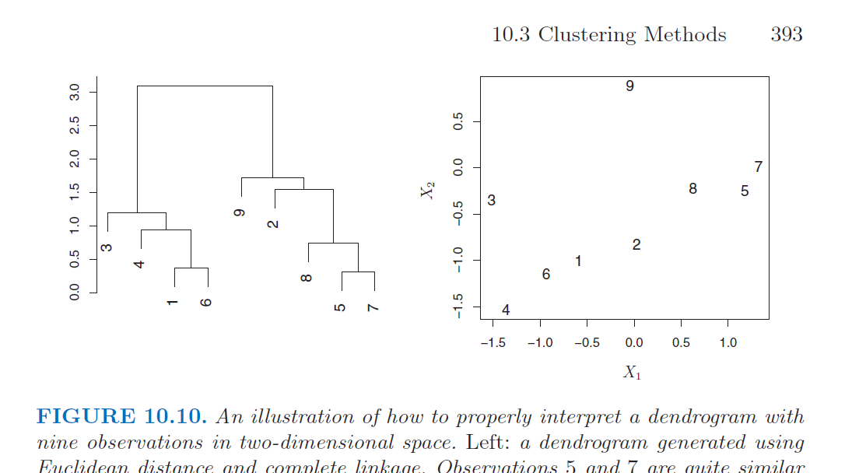

Slide 6
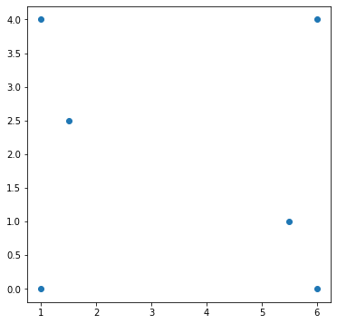

Slide 7
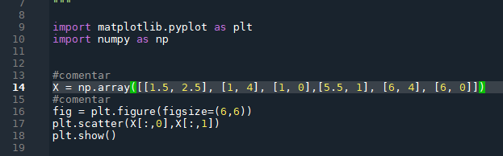

Slide 8


Slide 9
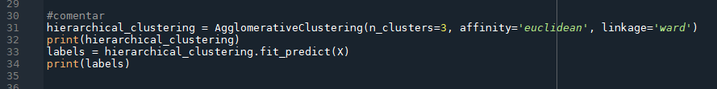

Slide 10
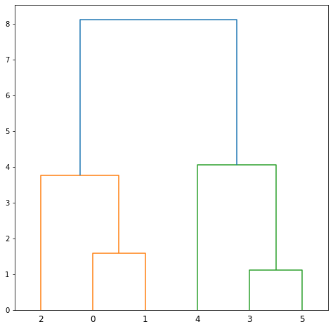

Slide 11
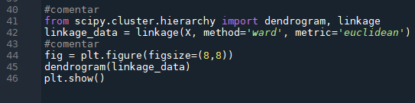

Slide 12
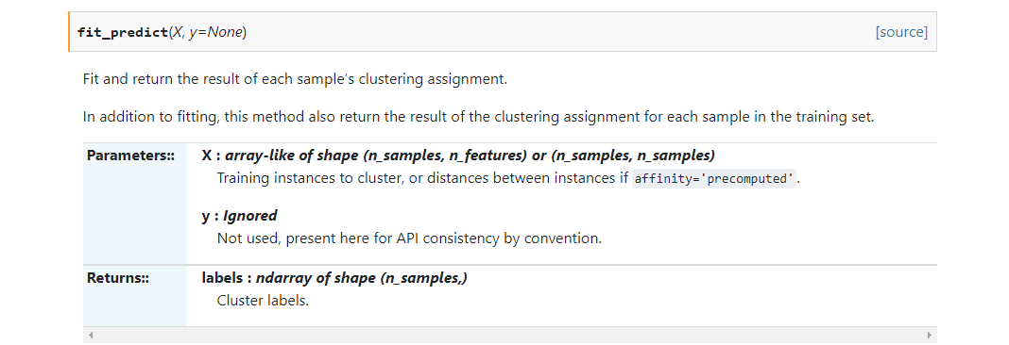

Slide 13
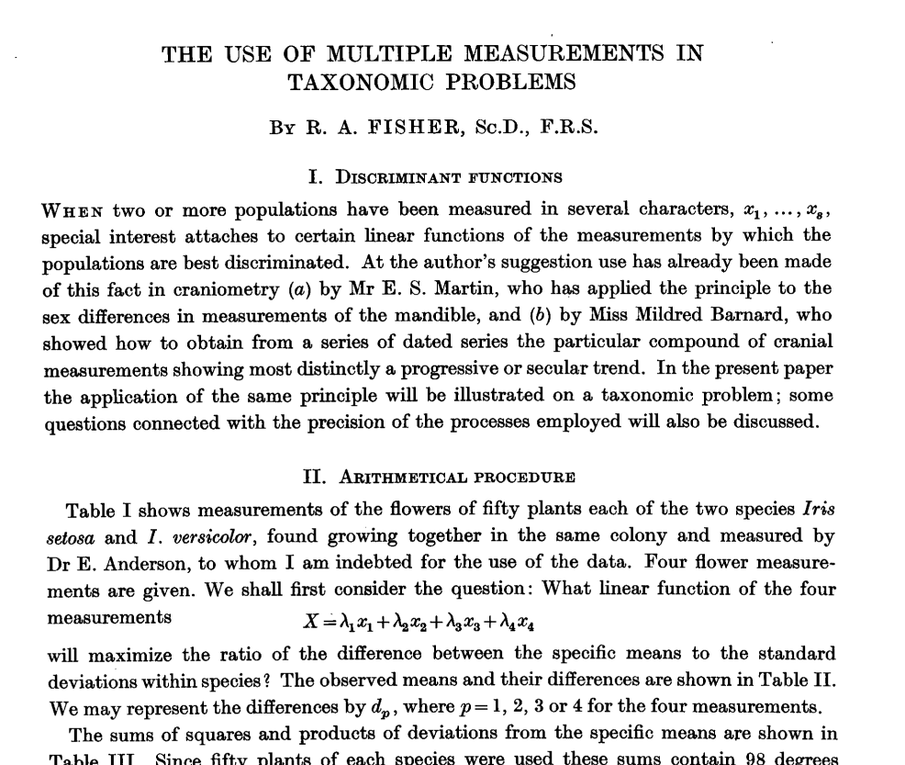

Slide 14
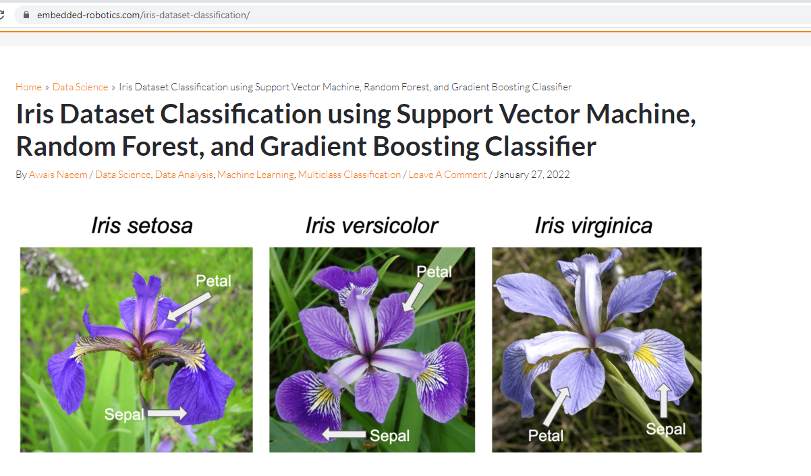

Slide 15
¿Dudas o preguntas?

